Slide 1
例题

Slide 2
旅游社在北京，南京，扬州，无锡，苏州，拉萨开展业务，其各个业务报价表如下表。请使用链表实现（不考虑用户输入的错误检查，动态申请的内存请记得释放掉）：
1 打印旅游城市价格表
2 创建旅游路线
3 将旅游路线中的某个城市替换为其他的城市
4 在旅游路线中的两个城市之间，插入新的城市
5 删除旅游路线中的某个城市
6 调整旅游城市价格表中某个旅游城市价格

Slide 3
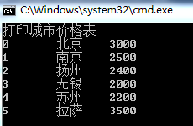
问题1
旅游城市编号 | 旅游城市名称 | 价格
0 | 北京 | 3000
1 | 南京 | 2500
2 | 扬州 | 2400
3 | 无锡 | 2000
4 | 苏州 | 2200
5 | 拉萨 | 3500
1. 打印旅游城市价格表
将上图中的城市价格表打印出来
效果见右图

Slide 4
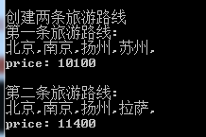

问题2&3
2. 创建旅游路线
创建两天旅游线路
第一条包括北京，南京，扬州，苏州
第二条包括北京，南京，扬州，拉萨
创建后打印出线路和线路价格
3. 将旅游路线中的某个城市替换为其他的城市
修改第一条路线，将其中南京改为拉萨
并打印修改后的线路和线路价格

Slide 5


问题4&5
4. 在旅游路线中的两个城市之间，插入新的城市
对第一条旅游路线，在北京和拉萨之间插入无锡
打印修改后的旅游路线，并打印其价格
5. 删除旅游路线中的某个城市
对第一条旅游路线，删除城市拉萨
打印修改后的旅游路线，并打印其价格

Slide 6
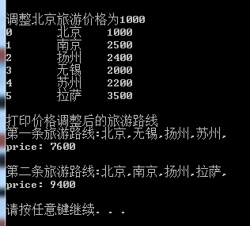
问题6
2. 调整旅游城市价格表中某个旅游城市价格
调整北京旅游价格为1000
打印第一条和第二条旅游路线，查看其价格变化

Slide 7
参考结构
城市价格表储存
城市数组
城市1 | 城市2 | 城市3
struct city
{
城市名称
价格
}

Slide 8
旅游路线结构
旅游城市链表
route1
 | null
route2
 | null
城市数组
城市1 | 城市2 | 城市3 | 城市4

Slide 9
Thank you!
Q&A

